Slide 1






Zookeeper工作机制
Zookeeper从设计模式角度来理解：是一个基 于观察者模式设计的分布式服务管理框架，它负责 存储和管理大家都关心的数据，然后接受观察者的 注册，一旦这些数据的状态发生变化，Zookeeper 就将负责通知已经在Zookeeper上注册的那些观察 者做出相应的反应。
服务器1
服务器2
服务器3
业务 功能
业务
功能
业务
功能
Zookeeper集群
3 服务器节点下线
1 服务端启动时去注册信 息（创建都是临时节点）
/servers/server1 hadoop101 80 nodes
/server2 hadoop102 90 nodes
/server3 hadoop103 95 nodes
Zookeeper=文件系统+通知机制
2 获取到当前在线服务器列
表，并且注册监听
客户端1
5 process(){
重新再去获取服务器 列表，并注册监听
}
4 服务器节点上 下线事件通知
客户端2
客户端3

Slide 2











Zookeeper特点
Zookeeper Service
follower
follower
leader follower
follower
Server1 myid=1 数据
Server2 myid=2 数据
Server3 myid=3 数据
Server4 myid=4 数据
Server5 myid=5 数据
每次写操作都
有事务id（zxid）
①
②
Client
Client
Client
Client
Client
Client
Client
Client
Zookeeper：一个领导者（Leader），多个跟随者（Follower）组成的集群。
集群中只要有半数以上节点存活，Zookeeper集群就能正常服务。所以Zookeeper适合安装奇数台服务器。
全局数据一致：每个Server保存一份相同的数据副本，Client无论连接到哪个Server，数据都是一致的。
更新请求顺序执行，来自同一个Client的更新请求按其发送顺序依次执行。
数据更新原子性，一次数据更新要么成功，要么失败。
实时性，在一定时间范围内，Client能读到最新数据。

Slide 3




统一命名服务
在分布式环境下，经常需要对应用/服 务进行统一命名，便于识别。
例如：IP不容易记住，而域名容易记住。
Zookeeper Service
/
/service
www.baidu.com
192.168.22.13
192.168.22.14
192.168.22.15
访问
访问
访问
client1
client2
client3

Slide 4



统一配置管理
分布式环境下，配置文件同步非常常见。
一般要求一个集群中，所有节点的配置信息是 一致的，比如Kafka 集群。
对配置文件修改后，希望能够快速同步到各个 节点上。
Zookeeper Service
Config Data
/
/Configuration
2）配置管理可交由ZooKeeper实现。
（1）可将配置信息写入ZooKeeper上的一个Znode。
watch
watch
watch
（2）各个客户端服务器监听这个Znode。
client
client
client
（3）一旦Znode中的数据被修改，ZooKeeper将通知
各个客户端服务器。

Slide 5



统一集群管理
1）分布式环境中，实时掌握每个节点的状态是必要的。
（1）可根据节点实时状态做出一些调整。
Zookeeper Service
/
ZooKeeper可以实现实时监控节点状态变化
可将节点信息写入ZooKeeper上的一个ZNode。
监听这个ZNode可获取它的实时状态变化。
/GroupManager
/client1
/client2
/client3
Register
and watch
Register and watch
Register
and watch
client
client
client

Slide 6







服务器动态上下线
客户端能实时洞察到服务 器上下线的变化
服务器1
服务器2
服务器3
业务 功能
业务 功能
业务 功能
Zookeeper集群
/servers/server1 hadoop101 80 nodes
/server2 hadoop102 90 nodes
/server3 hadoop103 95 nodes
3 服务器节点下线
1 服务端启动时去注册信 息（创建都是临时节点）
2 获取到当前在线服务器列 表，并且注册监听
客户端1
5 process(){
重新再去获取服务器 列表，并注册监听
}
客户端2
客户端3
4 服务器节点上 下线事件通知

Slide 7




软负载均衡
在Zookeeper中记录每台服务器的访问数，让访问数最少的服务器去处理最新的客户端请求
Zookeeper Service
/
/service
/注册登录服务 www.atguigu.com
192.168.22.13 访问数60
192.168.22.14 访问数50
192.168.22.15 访问数55
访问
访问
访问
client1
client2
client3

Slide 8








Zookeeper选举机制——第一次启动
Zookeeper Service
SID：服务器ID。用来唯一标识一台 ZooKeeper集群中的机器，每台机器不能重 复，和myid一致。
ZXID：事务ID。ZXID是一个事务ID，用来 标识一次服务器状态的变更。在某一时刻， 集群中的每台机器的ZXID值不一定完全一 致，这和ZooKeeper服务器对于客户端“更 新请求”的处理逻辑有关。
Client
follower
follower
leader follower
follower
每次写操作都有
事务id（zxid）
Server1 myid=1
Server2 myid=2
Server3 myid=3
Server4 myid=4
Server5 myid=5
LOOKING
LOOKING
Client
1
0
1 2
0
3
Epoch：每个Leader任期的代号。没有 Leader时同一轮投票过程中的逻辑时钟值是 相同的。每投完一次票这个数据就会增加
服务器1启动，发起一次选举。服务器1投自己一票。此时服务器1票数一票，不够半数以上（3票），选举无法完成，服务器1状态保持为
LOOKING；
服务器2启动，再发起一次选举。服务器1和2分别投自己一票并交换选票信息：此时服务器1发现服务器2的myid比自己目前投票推举的（服务器1）
大，更改选票为推举服务器2。此时服务器1票数0票，服务器2票数2票，没有半数以上结果，选举无法完成，服务器1，2状态保持LOOKING
服务器3启动，发起一次选举。此时服务器1和2都会更改选票为服务器3。此次投票结果：服务器1为0票，服务器2为0票，服务器3为3票。此时服 务器3的票数已经超过半数，服务器3当选Leader。服务器1，2更改状态为FOLLOWING，服务器3更改状态为LEADING；
服务器4启动，发起一次选举。此时服务器1，2，3已经不是LOOKING状态，不会更改选票信息。交换选票信息结果：服务器3为3票，服务器4为
1票。此时服务器4服从多数，更改选票信息为服务器3，并更改状态为FOLLOWING；
服务器5启动，同4一样当小弟。

Slide 9



Zookeeper选举机制——非第一次启动
Zookeeper Service
SID：服务器ID。用来唯一标识一台 ZooKeeper集群中的机器，每台机器不能重 复，和myid一致。
ZXID：事务ID。ZXID是一个事务ID，用来 标识一次服务器状态的变更。在某一时刻， 集群中的每台机器的ZXID值不一定完全一 致，这和ZooKeeper服务器对于客户端“更 新请求”的处理逻辑有关。
Client
follower
follower
leader follower
follower
每次写操作都有
事务id（zxid）
Server1 myid=1
Server2 myid=2
Server3 myid=3
Server4 myid=4
Server5 myid=5
Client
Epoch：每个Leader任期的代号。没有 Leader时同一轮投票过程中的逻辑时钟值是 相同的。每投完一次票这个数据就会增加
当ZooKeeper集群中的一台服务器出现以下两种情况之一时，就会开始进入Leader选举：
服务器初始化启动。
服务器运行期间无法和Leader保持连接。
而当一台机器进入Leader选举流程时，当前集群也可能会处于以下两种状态：
集群中本来就已经存在一个Leader。
对于第一种已经存在Leader的情况，机器试图去选举Leader时，会被告知当前服务器的Leader信息，对于该机器来说，仅仅需要和Leader机器建立连
接，并进行状态同步即可。
集群中确实不存在Leader。
假设ZooKeeper由5台服务器组成，SID分别为1、2、3、4、5，ZXID分别为8、8、8、7、7，并且此时SID为3的服务器是Leader。某一时刻，
3和5服务器出现故障，因此开始进行Leader选举。
（EPOCH，ZXID，SID ）
（1，8，1）
（EPOCH，ZXID，SID ） （EPOCH，ZXID，SID ）
（1，8，2） （1，7，4）
②EPOCH相同，事务id大的胜出 ③事务id相同，服务器id大的胜出
SID为1、2、4的机器投票情况：
选举Leader规则： ①EPOCH大的直接胜出

Slide 10


节点类型
持久（Persistent）：客户端和服务器端断开连接后，创建的节点不删除
短暂（Ephemeral）：客户端和服务器端断开连接后，创建的节点自己删除
说明：创建znode时设置顺序标识，znode名称 后会附加一个值，顺序号是一个单调递增的计数 器，由父节点维护
注意：在分布式系统中，顺序号可以被用于
为所有的事件进行全局排序，这样客户端可以通 过顺序号推断事件的顺序
/znode4_001
Ephemeral_sequential
/
/znode1
Persistent
/znode2_001
Persistent_sequential
/znode3
Ephemeral
Client1 Client2
（1）持久化目录节点
客户端与Zookeeper断开连接后，该节点依旧存在
Client3
Client4
（3）临时目录节点
客户端与Zookeeper断开连接后，该节点被删除
（2）持久化顺序编号目录节点
客户端与Zookeeper断开连接后，该节点依旧存 在，只是Zookeeper给该节点名称进行顺序编号
（4）临时顺序编号目录节点
客户端与Zookeeper 断开连接后， 该节点被删除， 只是
Zookeeper给该节点名称进行顺序编号。

Slide 11






监听器原理
1、监听原理详解
首先要有一个main()线程
在main线程中创建Zookeeper客户端，这时就会创建两个线 程，一个负责网络连接通信（connet），一个负责监听（listener）。
通过connect线程将注册的监听事件发送给Zookeeper。
在Zookeeper的注册监听器列表中将注册的监听事件添加到列表中。
Zookeeper监听到有数据或路径变化，就会将这个消息发送给listener线程。 6）listener线程内部调用了process()方法。
2、常见的监听
1）监听节点数据的变化 get path [watch]
2）监听子节点增减的变化
ls path [watch]
ZK客户端
ZK服务端
Main()线程
创建zkClient
注册的监听器列表
4 Client:ip:port:/path
port
5 “/”路径数据发生变化
Listener
6 process()
3 getChildren(“/”,true)
connect

Slide 12




写流程之写入请求直接发送给Leader节点
ZK Server Follower
6 ack
Client
ZK Server Follower
3 ack 2 write
ZK Server Leader
5 write
4 ack
1 write

Slide 13




写流程之写入请求发送给follower节点
ZK Server Follower
6 ack
Client
ZK Server Follower
1 write
5 ack 2 write请求
4 ack
3 write
7 write
8 ack
ZK Server Leader

Slide 14

服务器动态上下线
客户端能实时洞察到服务 器上下线的变化
服务器1
服务器2
服务器3
业务 功能
业务 功能
业务 功能
Zookeeper集群
/servers/server1 hadoop101 80 nodes
/server2 hadoop102 90 nodes
/server3 hadoop103 95 nodes
3 服务器节点下线
1 服务端启动时去注册信 息（创建都是临时节点）
2 获取到当前在线服务器列 表，并且注册监听
客户端1
5 process(){
重新再去获取服务器 列表，并注册监听
}
客户端2
客户端3
4 服务器节点上 下线事件通知

Slide 15











分布式锁案例分析
Client
create -e -s /locks/seq-
创建临时顺序节点
获取到锁后，处理业务
Client
/locks
Client
/seq-000000000
1）接收到请求后，在/locks节点下创建一个临时顺序节点
watch
/seq-000000001
2）判断自己是不是当前节点下最小的节点：是，获取到 锁；不是，对前一个节点进行监听
watch
/seq-000000002
3）获取到锁，处理完业务后，delete节点释放锁，然后 下面的节点将收到通知，重复第二步判断
watch
/seq-000000003

Slide 16






拜占庭将军问题
拜占庭将军问题是一个协议问题，拜占庭帝国军队的将军们必须全体一致的决定是否攻击某一支敌军。问题是这些将军在地理上是分隔开来的，并且将 军中存在叛徒。叛徒可以任意行动以达到以下目标：欺骗某些将军采取进攻行动；促成一个不是所有将军都同意的决定，如当将军们不希望进攻时促成进攻 行动；或者迷惑某些将军，使他们无法做出决定。如果叛徒达到了这些目的之一，则任何攻击行动的结果都是注定要失败的，只有完全达成一致的努力才能 获得胜利。

Slide 17











Paxos算法——解决什么问题
Paxos算法：一种基于消息传递且具有高度容错特性的一致性算法。
Paxos算法解决的问题：就是如何快速正确的在一个分布式系统中对某个数据值达成一致，并且保证不论发生任何异常， 都不会破坏整个系统的一致性。
Node
机器宕机
Node
Node
网络异常（延迟、重复、丢失）
Node
Node
Node

Slide 18
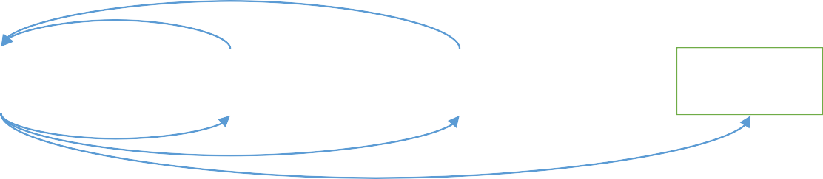




Paxos算法描述：
在一个Paxos系统中，首先将所有节点划分为Proposer（提议者），Acceptor（接受者），和
Learner（学习者）。（注意：每个节点都可以身兼数职）。
Acceptor
Acceptor
……
Proposer
Learner
一个完整的Paxos算法流程分为三个阶段：
Prepare准备阶段
Proposer向多个Acceptor发出Propose请求Promise（承诺）
Acceptor针对收到的Propose请求进行Promise（承诺）
Accept接受阶段
Proposer收到多数Acceptor承诺的Promise后，向Acceptor发出Propose请求
Acceptor针对收到的Propose请求进行Accept处理
Learn学习阶段：Proposer将形成的决议发送给所有Learners

Slide 19





Paxos算法流程
Proposal ID004
Proposal ID002
Proposer
Acceptor
Acceptor
Proposer
Learner
……
Proposal ID003
Proposal ID001
Prepare: Proposer生成全局唯一且递增的Proposal ID，向所有Acceptor发送Propose请求，这里无需携带提案内容，只携 带Proposal ID即可。
Promise: Acceptor收到Propose请求后，做出“两个承诺，一个应答”。
不再接受Proposal ID小于等于（注意：这里是<= ）当前请求的Propose请求。
不再接受Proposal ID小于（注意：这里是< ）当前请求的Accept请求。
不违背以前做出的承诺下，回复已经Accept过的提案中Proposal ID最大的那个提案的Value和Proposal ID，没有则 返回空值。
Propose: Proposer收到多数Acceptor的Promise应答后，从应答中选择Proposal ID最大的提案的Value，作为本次要发起的 提案。如果所有应答的提案Value均为空值，则可以自己随意决定提案Value。然后携带当前Proposal ID，向所有Acceptor发送 Propose请求。
Accept: Acceptor收到Propose请求后，在不违背自己之前做出的承诺下，接受并持久化当前Proposal ID和提案Value。
Learn: Proposer收到多数Acceptor的Accept后，决议形成，将形成的决议发送给所有Learner。

Slide 20
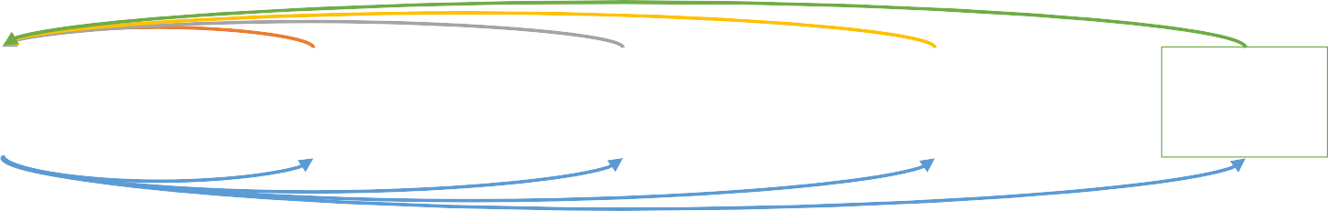





情况1：
有A1, A2, A3, A4, A5 5位议员，就税率问题进行决议。
A2
A4
A1
A3
A5
（1，10%）
A1发起1号Proposal的Propose，等待Promise承诺；
A2-A5回应Promise；
A1在收到两份回复时就会发起税率10%的Proposal；
A2-A5回应Accept；
通过Proposal，税率10%。

Slide 21
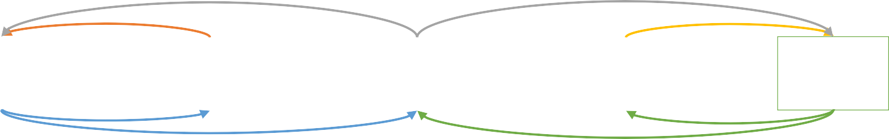




情况2：
现在我们假设在A1提出提案的同时, A5决定将税率定为20%
A2
A3
A4
A1
A5
（1，10%）
（2，20%）
A1，A5同时发起Propose（序号分别为1，2）
A2承诺A1，A4承诺A5，A3行为成为关键
情况1：A3先收到A1消息，承诺A1。
A1发起Proposal（1，10%），A2，A3接受。
之后A3又收到A5消息，回复A1：（1，10%），并承诺A5。
A5发起Proposal（2，20%），A3，A4接受。之后A1，A5同时广播决议。

Slide 22




情况3：
现在我们假设在A1提出提案的同时, A5决定将税率定为20%
A2
A3
A4
A1
A5
（1，10%）
（2，20%）
A1，A5同时发起Propose（序号分别为1，2）
A2承诺A1，A4承诺A5，A3行为成为关键
情况2：A3先收到A1消息，承诺A1。之后立刻收到A5消息，承诺A5。
A1发起Proposal（1，10%），无足够响应，A1重新Propose （序号3），A3再次承诺A1。
A5发起Proposal（2，20%），无足够相应。 A5重新Propose （序号4），A3再次承诺A5。
……

Slide 23






消息广播
1.proposal
ZAB协议针对事务请求的处理过程 类似于一个两阶段提交过程
广播事务阶段
广播提交操作
1.proposal
3.commit
Follower
FIFO
2.ack
2.ack
这两阶段提交模型如下，有可能因 为Leader宕机带来数据不一致，比如
（ 1 ） Leader 发 起 一 个 事 务
Proposal1 后就宕机， Follower 都没有
Proposal1
（2）Leader收到半数ACK宕机， 没来得及向Follower发送Commit
request
Leader
3.commit
Client
3.commit
1.proposal
2.ack
3.commit
Follower
1.proposal
FIFO
2.ack
（1）客户端发起一个写操作请求。
怎么解决呢？ZAB引入了崩溃恢复模式。
Leader服务器将客户端的请求转化为事务Proposal 提案，同时为每个Proposal 分配一个全局的ID，即zxid。
Leader服务器为每个Follower服务器分配一个单独的队列，然后将需要广播的 Proposal依次放到队列中去，并且根据FIFO策略进行消息发送。
Follower接收到Proposal后，会首先将其以事务日志的方式写入本地磁盘中，写入成功后向Leader反馈一个Ack响应消息。
Leader接收到超过半数以上Follower的Ack响应消息后，即认为消息发送成功，可以发送commit消息。
Leader向所有Follower广播commit消息，同时自身也会完成事务提交。Follower 接收到commit消息后，会将上一条事务提交。
Zookeeper采用Zab协议的核心，就是只要有一台服务器提交了Proposal，就要确保所有的服务器最终都能正确提交Proposal。

Slide 24







崩溃恢复——异常假设
一旦Leader服务器出现崩溃或者由于网络原因导致Leader服务器失去了与过半 Follower的联系，那么就会进入崩溃恢复模式。
1.proposal
1.proposal
3.commit
Follower
FIFO
2.ack
2.ack
request
Leader
3.commit
Client
3.commit
1.proposal
2.ack
3.commit
Follower
1.proposal
FIFO
1）假设两种服务器异常情况：
（1）假设一个事务在Leader提出之后，Leader挂了。
2.ack
（2）一个事务在Leader上提交了，并且过半的Follower都响应Ack了，但是Leader在Commit消息发出之前挂了。
2）Zab协议崩溃恢复要求满足以下两个要求：
确保已经被Leader提交的提案Proposal，必须最终被所有的Follower服务器提交。 （已经产生的提案，Follower必须执行）
确保丢弃已经被Leader提出的，但是没有被提交的Proposal。（丢弃胎死腹中的提案）

Slide 25






崩溃恢复——Leader选举
崩溃恢复主要包括两部分：Leader选举和数据恢复。
1.proposal
1.proposal
3.commit
Follower
FIFO
2.ack
2.ack
request
Leader
3.commit
Client
3.commit
1.proposal
2.ack
3.commit
Follower
新Leader
1.proposal
FIFO
2.ack
Leader选举：根据上述要求，Zab协议需要保证选举出来的Leader需要满足以下条件：
新选举出来的Leader不能包含未提交的Proposal。即新Leader必须都是已经提交了Proposal的Follower服务器节点。
新选举的Leader节点中含有最大的zxid。这样做的好处是可以避免Leader服务器检查Proposal的提交和丢弃工作。

Slide 26


崩溃恢复——数据恢复
崩溃恢复主要包括两部分：Leader选举和数据恢复。
1.proposal
1.proposal
3.commit
Follower
FIFO
2.ack
2.ack
request
Leader
3.commit
Client
3.commit
1.proposal
2.ack
3.commit
Follower
新Leader
1.proposal
FIFO
2.ack
Zab如何数据同步：
完成Leader选举后，在正式开始工作之前（接收事务请求，然后提出新的Proposal），Leader服务器会首先确认事务日 志中的所有的Proposal 是否已经被集群中过半的服务器Commit。
Leader服务器需要确保所有的Follower服务器能够接收到每一条事务的Proposal，并且能将所有已经提交的事务Proposal 应用到内存数据中。等到Follower将所有尚未同步的事务Proposal都从Leader服务器上同步过，并且应用到内存数据中以后， Leader才会把该Follower加入到真正可用的Follower列表中。

Slide 27
崩溃恢复——异常提案处理
Zab数据同步过程中，如何处理需要丢弃的Proposal？
在Zab的事务编号zxid设计中，zxid是一个64位的数字。其中低32位可以看成一个简单的单增计数器，针对客户端每一个 事务请求，Leader在产生新的Proposal事务时，都会对该计数器加1。而高32位则代表了Leader周期的epoch编号。
epoch编号可以理解为当前集群所处的年代，或者周期。每次Leader变更之后都会在 epoch的基础上加1，这样旧的Leader
崩溃恢复之后，其他Follower也不会听它的了，因为 Follower只服从epoch最高的Leader命令。
每当选举产生一个新的 Leader，就会从这个Leader服务器上取出本地事务日志充最大编号Proposal的zxid，并从zxid中解
析得到对应的epoch编号，然后再对其加1，之后该编号就作为新的epoch 值，并将低32位数字归零，由0开始重新生成zxid。
Zab协议通过epoch编号来区分Leader变化周期，能够有效避免不同的Leader错误的使用了相同的zxid编号提出了不一样的 Proposal的异常情况。
基于以上策略，当一个包含了上一个Leader周期中尚未提交过的事务Proposal的服务器启动时，当这台机器加入集群中， 以Follower角色连上Leader服务器后，Leader 服务器会根据自己服务器上最后提交的 Proposal来和Follower服务器的Proposal 进行比对，比对的结果肯定是Leader要求Follower进行一个回退操作，回退到一个确实已经被集群中过半机器Commit的最新 Proposal。

Slide 28
CAP理论
CAP理论告诉我们，一个分布式系统不可能同时满足以下三种
一致性（C:Consistency）
可用性（A:Available）
分区容错性（P:Partition Tolerance）
这三个基本需求，最多只能同时满足其中的两项，因为P是必须的，因此往往选择就在CP或者AP中。
1 ） 一致性（ C:Consistency ）
在分布式环境中，一致性是指数据在多个副本之间是否能够保持数据一致的特性。在一致性的需求下，当一个系统在数
据一致的状态下执行更新操作后，应该保证系统的数据仍然处于一致的状态。
可用性（A:Available）
可用性是指系统提供的服务必须一直处于可用的状态，对于用户的每一个操作请求总是能够在有限的时间内返回结果。
分区容错性（P:Partition Tolerance）
分布式系统在遇到任何网络分区故障的时候，仍然需要能够保证对外提供满足一致性和可用性的服务，除非是整个网络
环境都发生了故障。
ZooKeeper保证的是CP
ZooKeeper不能保证每次服务请求的可用性。（注：在极端环境下，ZooKeeper可能会丢弃一些请求，消费者程序需要 重新请求才能获得结果）。所以说，ZooKeeper不能保证服务可用性。
进行Leader选举时集群都是不可用。

Slide 29
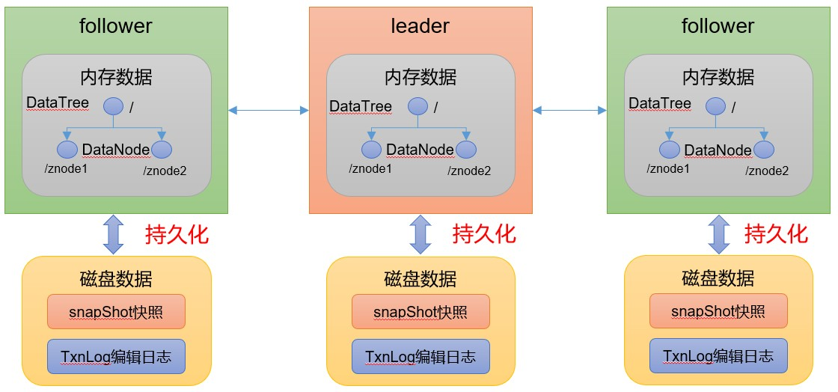

Slide 30
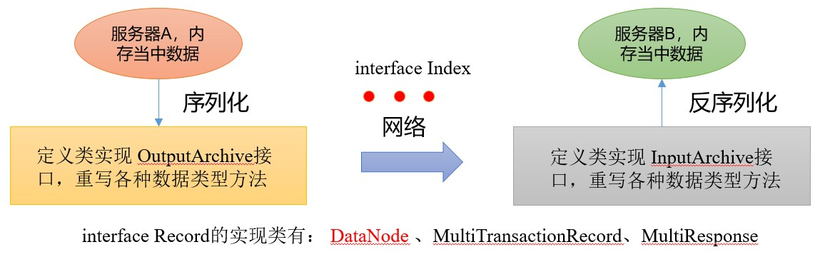

Slide 31
















ZK服务端初始化源码解析
zkServer.sh start
nohup "$JAVA"
+ 一堆提交参数
+$ZOOMAIN （ org.apache.zookeeper.server.quorum.QuorumPeerMain）
+ "$ZOOCFG" （zkEnv.sh文件中ZOOCFG="zoo.cfg"）
所以程序的入口
QuorumPeerMain.java
main() // 1 服务端启动入口
// 解析参数
parse
parseProperties
解析zoo.cfg
setupQuorumP eerConfig
setupMyId
解析myid
new QuorumPeerMain()
// 过期快照删除
initializeAndRun
new DatadirCleanup Manager
getSnapRetain Count()=3最少 保留3个快照
getPurgeInterva l()=0关闭清除功 能
new PurgeTask
清理过期数据
// 通信初始化
Default is
`NIOServerCnx nFactory`
默认是NIO通信
runFromConfig
createFactory
zookeeper.serv erCnxnFactory
// 启动zk
configure
初始化NIO服务 端socket，绑定 2181端口
quorumPeer.st art()

Slide 32















ZK服务端初始化源码解析
所以程序的入口
QuorumPeerMain.java
main()
// 1 初始化
initializeAndRun
loadDataBase()
zkDb.loadDataBas e()
snapLog.restore
// 启动zk
quorumPeer.start()
// 恢复快照
// 加载编辑日志
snapLog.deserializ e恢复快照
fastForwardFromE dits恢复编辑日志
QuorumPeer.java start()
deserialize(dt, sessions, ia)
txnLog.read()
准备从快照的zxid
+ 1位置开始恢复
deserializeSnapsh ot
processTransactio n
dt.deserialize(ia, "tree")
While(true){
}
processTxn
循环将快照中数据 恢复到DataTree
createNode()

Slide 33




























ZK选举源码解析
QuorumPeer
（sid1）
QuorumCn Manager
Listener
bind
handleCo nnection
accept
connection
QuorumPeer
（sid1）
sendqueue
FastLeaderElection
queueSendMap
SendWorkerMap
QuorumPeer sid2
WorkerSender
SendWorker
sid3
发送投票
poll
toSend
poll
Send
发送投票给
其他节点
sid2
选举算法
（生成选票）
sendQueue
recvWorker
WorkerReceiver
先投给自己sid1
接收其他 节点投票
add
read
处理投票
offer
poll
recvQueue
recequeue

Slide 34












ZK选举准备源码解析
所以程序的入口
QuorumPeerMain.java
loadDataBase()
main()
// 1 初始化
initializeAndRun
new Vote()
创建选票
startLeaderElectio n()
// zk总的发送和接收队列准备好
// 启动zk
quorumPeer.start()
createElectionAlgo rithm()创建选举实 例
createCnxnManag er()负责选举过程 中网络通信
new QuorumCnxManager()
QuorumPeer.java start()
this.recvQueue this.queueSendMap this.senderWorkerMap this.lastMessageSent 创建各种队列
// 网络通信消息监听
listener.start()启动 监听线程
client = ss.accept();
阻塞，等待处理请求
// zk与某一个zk的发送和接收队列准备好
new FastLeaderElectio n()准备开始选举
Sendqueue recvqueue this.messenger 初始化队列和信息

Slide 35





























ZK选举执行源码解析
所以程序的入口
QuorumPeerMain.java
// 选举leader的规则：依次比较epoch（任期） zxid（事务id） serverid（myid） 谁大谁当选leader
updateProposal(getInitId(), getInitLastLoggedZxid(), getPeerEpoch())
更新选票（serverid， zxid, epoch）
super.start()
执行选举
run()
case LOOKING: setCurrentVote(makeLES trategy().lookForLeader())
lookForLeader()
main()
// 1 初始化
sendNotifications()
广播选票
new ToSend()
创建选票
WorkerSender 类 中 的 run() sendqueue.poll() 时刻准备接收要发 送的选票
将发送给自己的选票添加 到recvQueue队列 recvQueue.add(msg)
initializeAndRun
// 启动zk
sendqueue.offer(n otmsg)把发送选票 放入发送队列
quorumPeer.start()
WorkerSender 类 中 的 run() process()处理要发 送的选票
判断如果是发给自己的消 息，直接进入自己的 RecvQueue addToRecvQueue()
toSend()
发送选票
QuorumPeer.java
start()
connectOne(sid)
将选票发送出去
将要发送的消息添加到发 送队列queue.add()
connectOne(sid, lastCommittedView.get(s id).electionAddr)
new DataOutputStream()
通过输出流，向服务器发
送数据
initiateConnection()
startConnection()
new DataInputStream()
通过输入流读取对方发送 过来的选票
SendWorker的run()
pollSendQueue() send()
new SendWorker()
new RecvWorker()
初始化发送器和接收器
sw.start();rw.start();
启动发送器线程和 接收器线程
RecvWorker的run()
addToRecvQueue()
manager.pollRecvQu eue()取出投票，直到 选举出Leader

Slide 36








Follower和Leader状态同步源码解析
Leaner Handler
①FollowerInfo
(server.id, acceptedEpoch）
Follower
②LeaderInfo(new epoch)
注册
同步策略
DIFF(差异化同步)
TRUNC(回滚同步) SNAP(全量同步) 状态同步
（同步过程中， 有可能重复提 议和提交）
Leader的WorkerSender
③AckEpoch(zxid,currentEpoch)
bind
accept
LeanerHandler
④DIFF/SNAP/TRUNC
⑤待同步的提案数据
Follower
⑥commit
LeanerHandler
⑦NewLeader
⑧Ack
（3）同步确认
Follower
⑨Uptodate（Leader等待过半的ACK）

Slide 37























Follower和Leader状态同步源码解析
Leader.java lead()
ia.readRecord(qp, "packet")
从网络中接收消息
Follower.java
followLeader()
new LearnerCnxAcceptor()
long newEpoch = leader.getEpochToPropose(this
.getSid(), lastAcceptedEpoch) Leader根据从Follower获取sid 和旧的epoch，构建新的epoch
findLeader()
查找leader
向leader注册
connectToLeader()
连接leader
cnxAcceptor.start()
sockConnect()
Leader向Follower发 送信息（包含:zxid和 newEpoch）
oa.writeRecord(newEpochPack et, "packet")
registerWithLeader(Lea der.FOLLOWERINFO)
writePacket(qp, true) 发送FollowerInfo给 Leader
LearnerCnxAcceptor
.run ()
QuorumPacket ackEpochPacket = new QuorumPacket() ia.readRecord(ackEpochPacket, …) 接收到Follower应答的ackepoch
发送ackepoch给leader
（包含了自己的：epoch 和zxid）
readPacket(qp)
读取Leader返回的结
果：LeaderInfo
s = ss.accept()
等待接收follower的状 态同步申请
writePacket(ackNewE
poch, true)
new LearnerHandler() fh.start()启动线程
needSnap = syncFollower()
判断Leader和Follower是否要同步
queueCommittedProposals() queueOpPacket(Leader.CO MMIT, packetZxid)
processPacket()
case Leader.COMMIT: fzk.commit(qp.getZxid());
LearnerHandler()的 run()方法
new QuorumPacket(Leader.NEWLEAD ER, newLeaderZxid, …); oa.writeRecord(newLeaderQP, "packet")
ack
Request request = pendingTxns.remove(); commitProcessor.commit(request)
qp = new QuorumPacket(); ia.readRecord(qp, "packet")
queuedPackets.add(new QuorumPacket(Leader.UPTODAT E, -1, null, null))
uptodate
processPacket()

Slide 38








服务端Leader启动
Leader.java
LeaderZooKeeperServer.java
ZookeeperServer.java
zk.startup();
super.startup();
startup()
lead()
// 1 启动zookeeper服务
startZkServer();
// 2 接收各种请求
setupRequestProc essors();
new PrepRequestProcessor().start
Request request = submittedRequests.take();
pRequest(request);
// 3 等待处理各种请求
case OpCode.createContainer: case OpCode.create:
case OpCode.create2: case OpCode.createTTL:
case OpCode.deleteContainer: case OpCode.delete:
case OpCode.setData: case OpCode.reconfig: case OpCode.setACL: case OpCode.check:

Slide 39








服务端Follower启动
FollowerZooKeeperServer.java
// 1读取信息
leaderIs.readRecord(pp, "packet");
followLeader()
readPacket(qp);
// 2处理信息
processPacket(qp);
case Leader.PING:
case Leader.PROPOSAL:
case Leader.COMMIT:
case Leader.COMMITANDACTIVATE:
case Leader.UPTODATE:
case Leader.REVALIDATE:
case Leader.SYNC:

Slide 40






















客户端初始化源码解析
ZkCli.sh
2）初始化监听器
connectToZK()
org.apache.zookeeper.ZooKeeperMain
watchManager.defaultWat cher = watcher
ZooKeeperMain.main()
1）创建ZooKeeperAdmin
3）解析连接地址
split(connectString,",");
new ZooKeeperAdmin()
new ConnectStringParser()
new ZooKeeperMain(args)
serverAddresses.add()
4）创建客户端与服务器端通 信的终端
ZooKeeper
createConnection()
new ClientCnxn()
5）执行run
// 一行一行读取命令
new
ZooKeeperMain(args).run ()
executeLine()
new SendThread()
new EventThread()
// 处理客户端命令
ZooKeeperThread.run()
processCmd()
//接收服务端响应并处理
// 启动连接服务端
// 解析客户端命令
startConnect()
clientCnxnSocket.doTran sport()
processZKCmd()
clientCnxnSocket.connect ()
doIO()
registerAndConnect()
sendThread.readRespons e()

